Slide 1



LANCEMENT DE LA TABLE CITOYENNE
Quartier Prioritaire : Rive Droite
09/02/2016
Grand Paris Sud
Seine Essonne Sénart

Slide 2
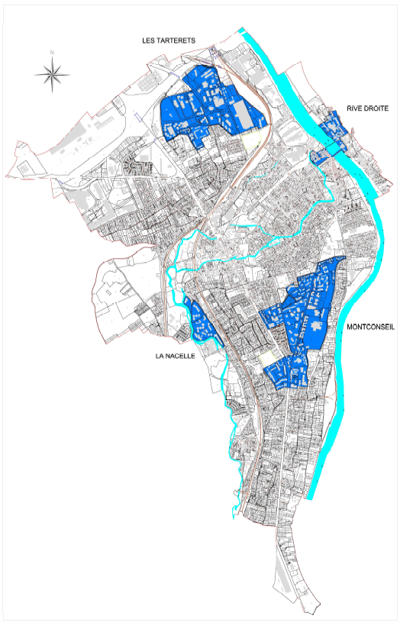
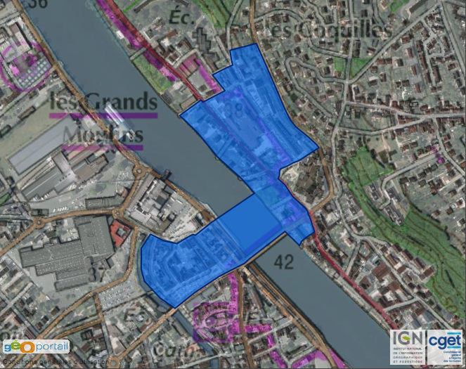
TABLE CITOYENNE Rive-droite
Rive-droite : périmètre
Grand Paris Sud
Seine Essonne Sénart

Slide 3
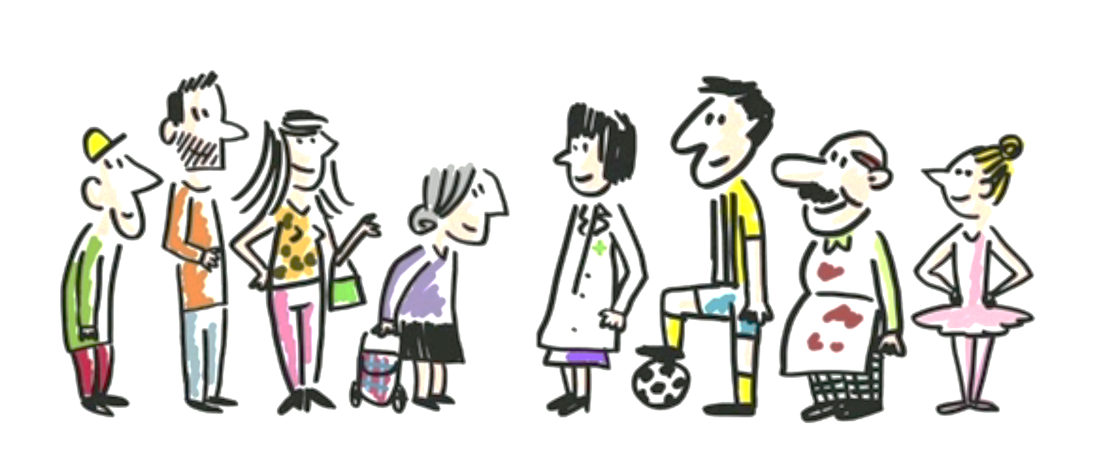
Deux collèges pour chaque table citoyenne
HABITANTS :
ACTEURS LOCAUX :
Habitants du quartier concerné
Au moins 50% des membres du conseil citoyen
Parité entre les femmes et les hommes
Permet aux jeunes de participer
représentants d’associations et acteurs locaux (commerçants, entrepreneurs, médecins, …)
Grand Paris Sud
Seine Essonne Sénart

Slide 4
Deux collèges pour chaque table citoyenne
HABITANTS :
ASSOCIATIONS & ACTEURS LOCAUX :
Les Tarterêts :
14 titulaires et 14 suppléants
Les Tarterêts :
10 titulaires et 5 suppléants
Rive Droite / Centre Ancien
8 titulaires et 1 suppléant
Rive Droite / Centre Ancien
7 titulaires
Montconseil + Ermitage :
14 titulaires et 5 suppléants
Montconseil + Ermitage :
13 titulaires et 6 suppléants
La Nacelle :
3 titulaires
La Nacelle :
3 titulaires et 3 suppléants
Grand Paris Sud
Seine Essonne Sénart

Slide 5
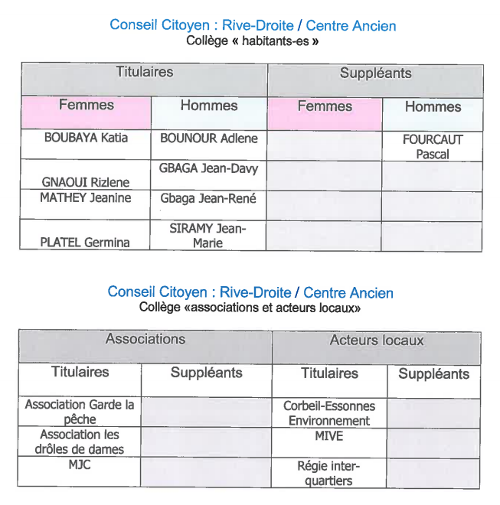
TABLE CITOYENNE Rive-droite
Composition établie lors du tirage au sort du 17 décembre 2015
Grand Paris Sud
Seine Essonne Sénart

Slide 6
Services Politique de la Ville
AGGLOMERATION
GRAND PARIS SUD
SEINE
ESSONNE
SENART
COMMUNE
DE
CORBEIL-ESSONNES
PILOTAGE STRATEGIQUE
PILOTAGE TECHNIQUE
ET OPERATIONNEL
Grand Paris Sud
Seine Essonne Sénart

Slide 7
TABLE CITOYENNE Rive-droite
✔ La création des conseils citoyens s’inscrit dans le cadre de la Loi du 21 février 2014 de programmation pour la Ville et la cohésion urbaine.
✔ A Corbeil-Essonnes, les conseils citoyens seront nommés : « Tables citoyennes ».
✔ Les Tables Citoyennes doivent garantir la place des habitants dans toutes les instances de pilotage du contrat de ville dans ses trois dimensions principales :
☑ La rénovation urbaine
☑ La cohésion sociale
☑ Le développement économique et l’emploi
Grand Paris Sud
Seine Essonne Sénart

Slide 8
Les principes des tables citoyennes :
Liberté
Egalité
Neutralité
Laïcité
Indépendance
Fraternité
Souplesse
Pluralité
Proximité
Parité
Citoyenneté
Co-Construction
Grand Paris Sud
Seine Essonne Sénart

Slide 9

TABLE CITOYENNE Rive-droite
Le nouveau contrat de ville se décline autour de sept orientations stratégiques :
Les missions de la Table Citoyenne :
S’associer à l’élaboration, au suivi et à l’évaluation du Contrat de Ville à travers toutes les instances de pilotage du contrat.
Faire état des besoins et des avis des habitants, proposer des solutions pour améliorer la vie quotidienne.
Proposer ou valider des projets d’actions locales en fonction des objectifs du contrat.
L’objet de la réunion du 09/02/2016 :
lancement du dispositif, avant de constituer l’association et de passer à une organisation autonome.
Grand Paris Sud
Seine Essonne Sénart

Slide 10
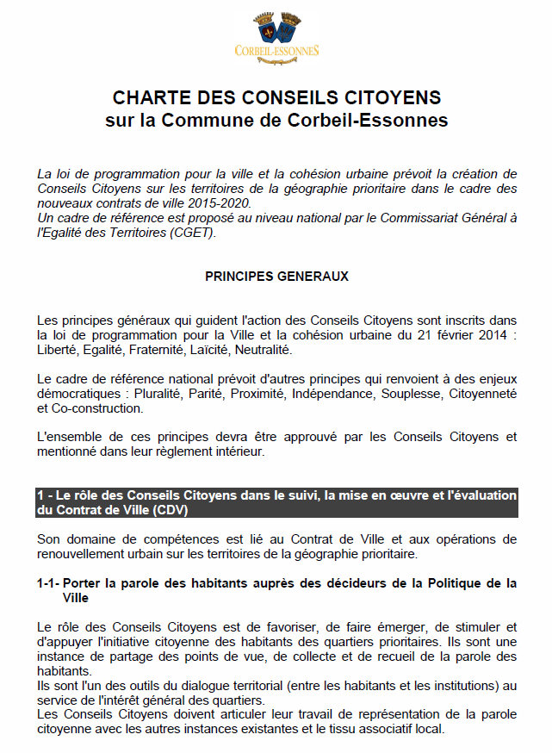

CHARTE DES TABLES CITOYENNES
Grand Paris Sud
Seine Essonne Sénart

Slide 11
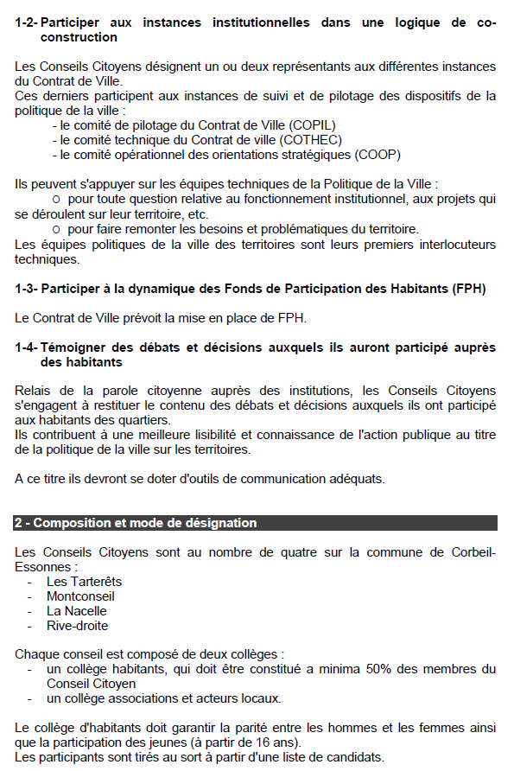
CHARTE DES TABLES CITOYENNES
Grand Paris Sud
Seine Essonne Sénart

Slide 12
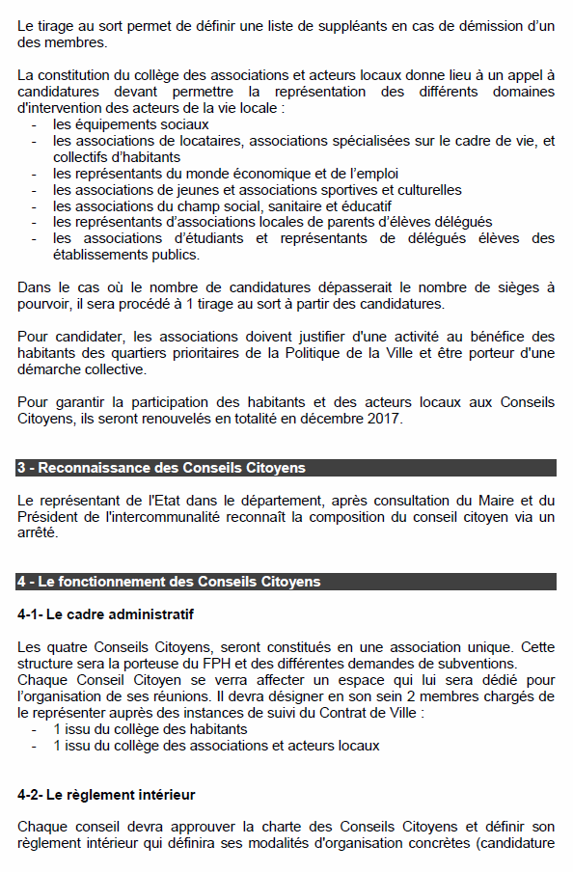
CHARTE DES TABLES CITOYENNES
Grand Paris Sud
Seine Essonne Sénart

Slide 13
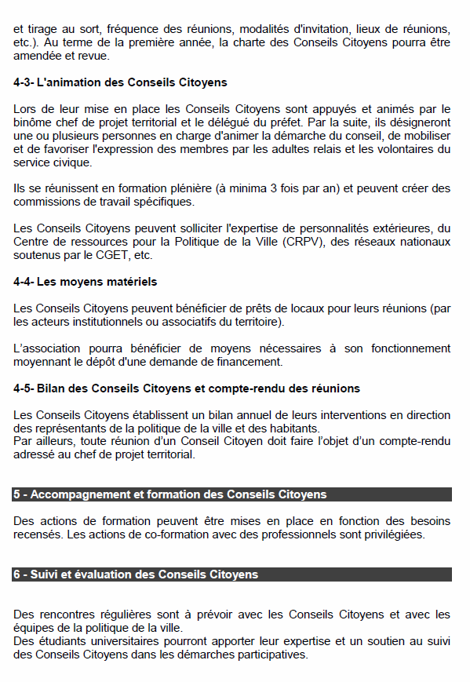
CHARTE DES TABLES CITOYENNES
Grand Paris Sud
Seine Essonne Sénart

Slide 14
CHARTE DES TABLES CITOYENNES
Vote :
Adoption
de la Charte
Grand Paris Sud
Seine Essonne Sénart

Slide 15

Assemblée Générale constituante
Assemblée Générale constituante :
Vendredi 11 mars 2016
19h
Salle du Conseil Municipal
Hôtel de Ville de Corbeil-Essonnes
Grand Paris Sud
Seine Essonne Sénart

Slide 16
LE CONTRAT DE VILLE
Premières pistes de travail :
- « Finir la rénovation urbaine, améliorer les transports et le cadre de vie, renforcer la mixité sociale » : Nous sommes dans l’obligation d’entamer un diagnostic avant le 30/04.
Déterminer une autre orientation stratégique prioritaire pour le quartier parmi :
- « Amplifier et renforcer l’accès pour tous à la réussite du parcours éducatif» ;
- « Poursuivre l’amélioration de l’accès aux soins et à la santé » ;
- « Lutter contre la précarité, l’exclusion, les discriminations » ;
- « Poursuivre l’accès à la connaissance, à la culture, au sport et aux loisirs » ;
- « Renforcer la prévention et la sécurité » ;
- « Accélérer le développement économique, la création d’emploi et l’insertion ».
Grand Paris Sud
Seine Essonne Sénart

Slide 17

TABLE CITOYENNE Rive-droite
… QUESTIONS DIVERSES…
Grand Paris Sud
Seine Essonne Sénart

Slide 18
LANCEMENT DE LA TABLE CITOYENNE
Quartier Prioritaire : Rive Droite
09/02/2016
Grand Paris Sud
Seine Essonne Sénart

